Slide 1

Публичный доклад
руководителя муниципального бюджетного дошкольного образовательного учреждения
«Детский сад обшеразвивающего вида №22 «Малыш» Зеленодольского муниципального района
Республики Татарстан
Сергиной Оксаны Геннадьевны

Slide 2
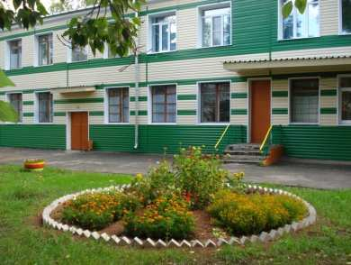
Информационная справка
Муниципальное бюджетное дошкольное образовательное учреждение «Детский сад обшеразвивающего вида №22«Малыш» Зеленодольского муниципального района Республики Татарстан функционирует с 1962 года.
Адрес учреждения:
422544, Республика Татарстан, г.Зеленодольск,
ул. Рогачева, д. 26;
тел./факс: 8(84371) 5-08-77
Заведующий МБДОУ №22 «Малыш» ЗМР
с 21.10.2013 года – Сергина Оксана Геннадьевна
МБДОУ №22 расположено внутри жилого комплекса, вдали от промышленных предприятий и трассы.
Детский сад представляет собой отдельно стоящее типовое 2-этажное здание без подвала. Территория его благоустроена и хорошо озеленена: разбиты клумбы, цветники, для каждой группы имеются детские площадки, а также имеется спортивная участок.
Площадь помещений ДОУ составляет 1058,8 кв.м.,
территория 6482 кв.м.;

Slide 3
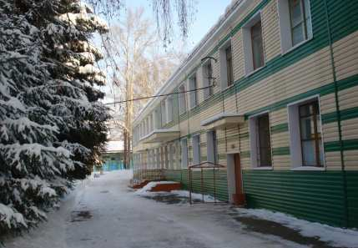
Информационная справка
Организационно – правовая форма – муниципальное бюджетное учреждение;
тип – дошкольное образовательное учреждение;
вид – детский сад общеразвивающего вида.
В соответствии с установленным статусом МБДОУ реализует основную общеобразовательную программу дошкольного образования в группах общеразвивающей направленности.
Образовательная деятельность осуществляется на основе лицензии Министерства образования и науки Республики Татарстан (серия 16Л01 №0000320 регистрационный номер 4685 от 03.12. 2012 года).
Учредителем МБДОУ является Исполнительный Комитет Зеленодольского муниципального района Республики Татарстан.

Slide 4
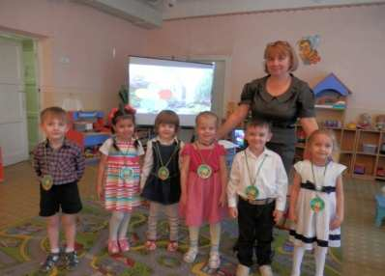
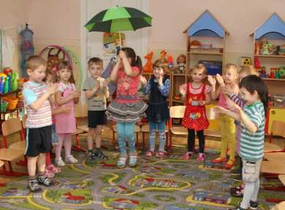
Общая характеристика ДОО:
Приоритетное направления деятельности
ДОУ – познавательно-речевое, художественно-
эстетическое и физическое развитие
воспитанников
Режим работы учреждения представляет собой
пятидневную рабочую неделю с 12 часовым
пребыванием детей, режимом работы групп-
с 6.30 до 18.30 часов.
Фактическая мощность детского сада - 95 мест.
ДОУ посещает 126 воспитанников.
Средняя наполняемость в группах – 25,2 человека .
Средняя посещаемость – 78%
Техническое состояние здания соответствует
санитарным нормам. Имеются все виды
благоустройства (водопровод, центральное
отопление, канализация), находящиеся в
удовлетворительном состоянии.

Slide 5

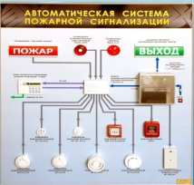

Обеспечение безопасности
Здание соответствует требованиям пожарной и антитеррористической защищенности.
В МБДОУ заключен договор с вневедомственной охраной.
Также объект оборудован:
тревожной кнопкой,
системой видеонаблюдения с круглосуточной фиксацией,
системой автоматической пожарной сигнализации,
системой «Стрелец-мониторинг»,
пути возможной эвакуации оборудованы световым таблом «ВЫХОД».
Имеется паспорт безопасности. С сотрудниками детского сада проводятся инструктажи по обеспечению безопасности.

Slide 6
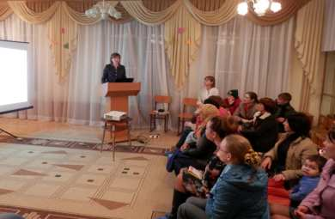
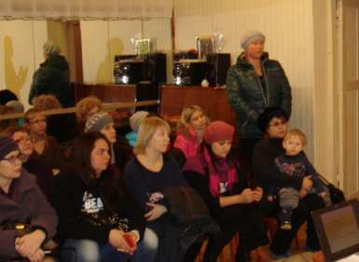
Система управления ДОУ
Управляющая система состоит из двух структур:
I структура – общественное управление:
Педагогически совет; Собрание трудового коллектива;
Родительская общественность, деятельность которых
регламентируется Уставом МБДОУ и соответствующими
положениями.
II структура – административное управление, которое
имеет линейную структуру.
I уровень – заведующий ДОУ. Управленческая деятельность заведующего обеспечивает - материальные, организационные, правовые, социально – психологические условия для реализации функции управления образовательным процессом в ДОУ. Объект управления заведующего – весь коллектив.
II уровень – старший воспитатель и заведующий хозяйством.
III уровень – старшая медицинская сестра.
Объект управления управленцев II и III уровня – часть коллектива согласно функциональным обязанностям.
IV уровень управления осуществляется воспитателями, специалистами и обслуживающим персоналом. Объект управления – дети и родители.

Slide 7
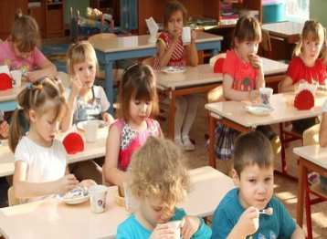
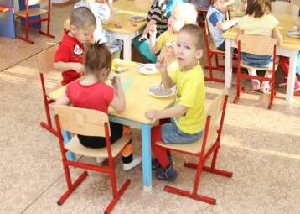
Организация питания
В МБДОУ организовано 4-х разовое сбалансированное питание (завтрак, второй завтрак, обед, полдник). Отлажена организация питания для детей с отклонениями в состоянии здоровья, в частности, гипоаллергенное.
Организация питания воспитанников осуществляется в соответствии с утвержденным 10-дневным меню. На каждое блюдо имеется технологическая карта. Качество привозимых продуктов и приготовленных блюд контролируется администрацией, медицинским работником учреждения.

Slide 8
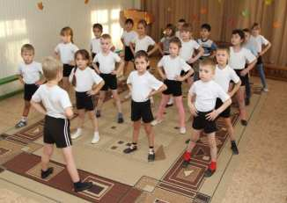
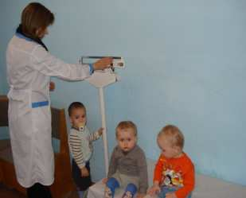
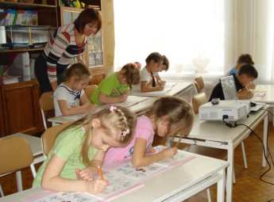
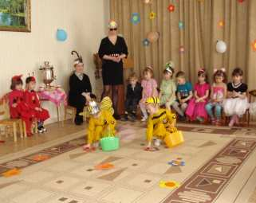
Условия для осуществления образовательного процесса
В здании детского сада оборудованы:
Методический кабинет
Кабинет татарского языка
Музыкальный зал
Спортивный зал
Медицинский и процедурный кабинет

Slide 9
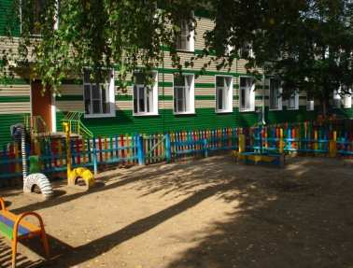
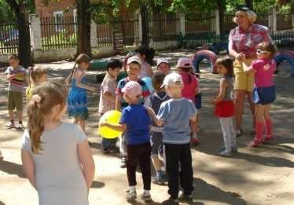
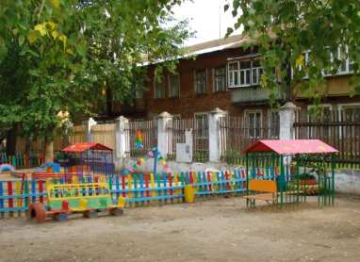
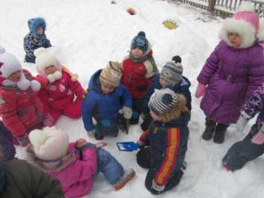
ДОУ оснащен детскими участками для каждой возрастной группы

Slide 10
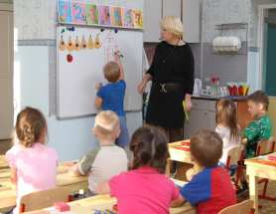
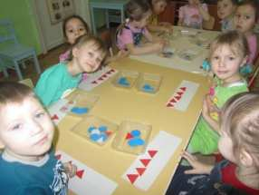
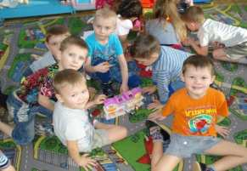
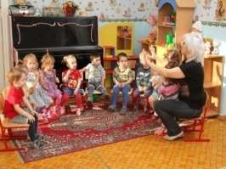
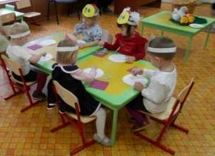
В настоящее время в детском саду функционируют
5 возрастных групп, которые посещают дети в возрасте с 1,5 до 7-ми лет
Первая младшая группа(1,5 -3 года),
Вторая младшая группа (3-4 года)
Средняя группа (4-5 лет)
Старшая группа (5-6 лет)
Подготовительная группа (6-7 лет)

Slide 11
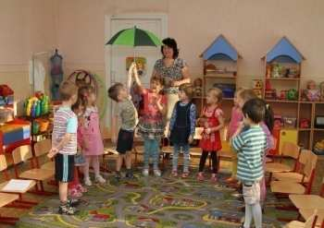
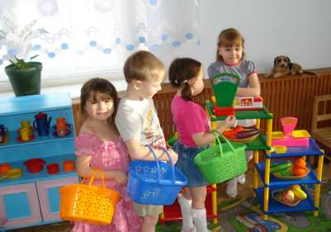
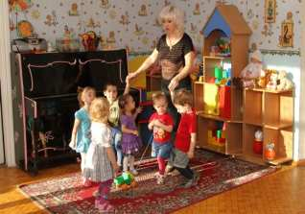
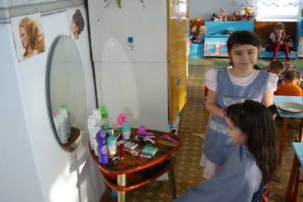
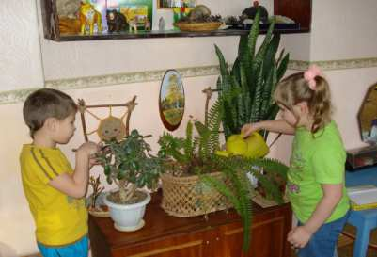
Предметно-развивающая среда групп включает разнообразные средства обучения, учитывает перспективы развития детей, их дифференцированные потребности, способствует развитию всесторонне-развитой личности

Slide 12
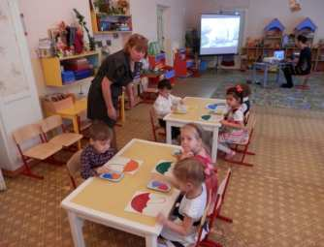
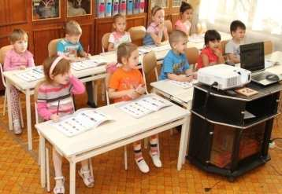
Условия для осуществления образовательного процесса
В дошкольном учреждении создана современная информационно-техническая база для занятий с детьми, работы педагогов и специалистов МБДОУ.
В ДОУ имеются:
ноутбук - 7 шт,
принтер – 1 шт.,
МФУ -2 шт.,
мультимедийный проектор – 2 шт.,
музыкальный центр – 1 шт.
83% педагогов хорошо владеют компьютером, используют возможности компьютерных технологий в своей работе.

Slide 13
Организационно-педагогическая деятельность
Кадровое обеспечение
Дошкольное учреждение укомплектовано
педагогами согласно штатному расписанию.
Работу с детьми ведут 12 педагогов.
Все педагоги имеют соответствующее
образование и своевременно проходят
курсовую подготовку на базе Казанского
института развитии образования повышения
квалификации и на базе Института
экономики, управления и права (г.Казань).
Высшее образование – 50 % (6 чел)
Среднее специальное - 50% (6 чел)
В настоящее время получают высшее образование – 25% (3 чел)
Уровень квалификации педагогов:
Первая кв. категория – 25% (3 чел.)
Соответствие занимаемой должности – 75% ( 9 чел.)

Slide 14
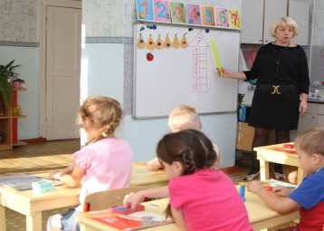
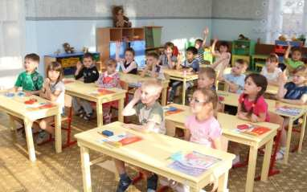
Организация образовательной работы
Педагогический коллектив детского сада работает по основной общеобразовательной программе МБДОУ №22, разработанной на основе ООП ДО «От рождения до школы» под ред. Н.Е. Вераксы, Т.С. Комаровой, М.А. Васильевой, которая обеспечивает разностороннее развитие детей в возрасте от 1,5 до 7 лет с учетом их возрастных и индивидуальных особенностей по основным направлениям:
- физическому развитию,
- социально-коммуникативному,
- познавательному развитию;
- речевому развитию;
- художественно-эстетическому.
Программа направлена на формирование общей культуры, сохранение и укрепление здоровья детей дошкольного возраста.
Программа обеспечивает предоставление равных стартовых возможностей для обучения детей, достижение воспитанниками готовности к школе.

Slide 15
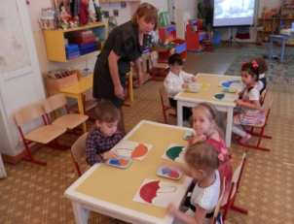
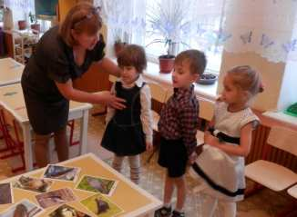
Реализация образовательных программ
Региональная программа:
Шаехова Р. К. Региональная программа дошкольного образования. Төбәкнең мәктәпкәчә белем бирү программасы. – РИЦ, 2012.
Парциальные программы:
«Безопастность» Р.Б. Стёркина;
«Программа экологического воспитания»,
С.П. Николаева;
Дошкольная ступень программы «Школа 2100…»
Математика, Л.Г. Петерсон,
Р.Н.Бунеев, Е.В.Бунеева, Т.Р. Кислова и др.
«По дороге к азбуке»
А.А.Вахрушев, Е.Е.Кочемасова
«Здравствуй, мир!»

Slide 16
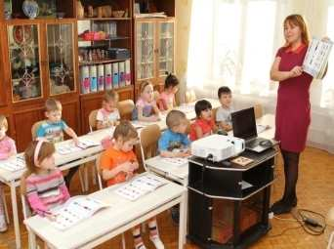
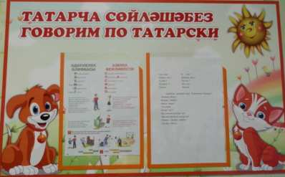
Обучение детей двум государственным языкам
С 2012 года внедрен в работу УМК по обучению детей двум государственным языкам : русскому и татарскому.
УМК предусматривает совместную работу с детьми педагогов и родителей в различных видах деятельности, и в семье.
Работу детей в тетрадях совместно с воспитателями и родителями.
Демонстрационный и раздаточный материал к занятиям.
На выходе из детского сада дети имеют словарный запас татарских слов в объеме 167 слов.
Русскоязычные воспитатели в 2014 году прошли обучение в онлайн-школе «Ана теле» по обучению татарскому языку.

Slide 17
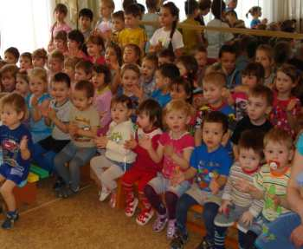
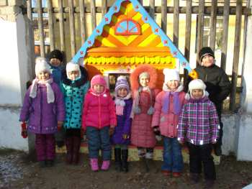
Инновационная деятельность
Инновационная деятельность – процесс, который развивается по определенным этапам и позволяет учреждению перейти на более качественную ступень развития при создании, разработке, освоении, использова-нию и распространению новшеств (новых методов, методик, технологий, программ).
В 2014 году работа велась по изучению и внедрению Федеральных государственных стандартов дошкольного образования.
Педагоги были вовлечены в инновационные процессы, касающиеся обновления содержания дошкольного образования, форм его реализации, методов и приемов преподнесения содержания детям.

Slide 18
Результаты воспитательно-образовательной деятельности
Результативность образовательного процесса в ДОУ отслеживается для оценки уровня и качества развития ребенка дошкольного возраста.
Регулярный мониторинг уровня усвоения программного материала детьми ДОУ показывает положительную динамику на конец учебного года.

Slide 19
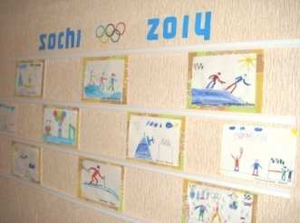
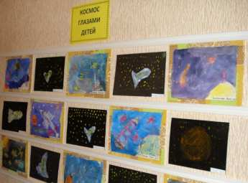
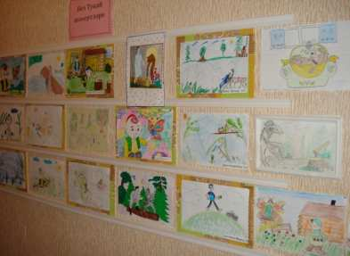
Конкурсы
Лучшая форма для повышения творческого мастерства педагогов - это конкурсы и выставки, в которых принимают активное участие воспитанники и родители. По итогам конкурсов самые активные и самые творческие педагоги, воспитанники и родители награждаются грамотами ДОУ.

Slide 20

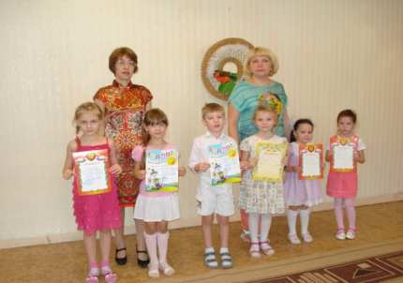
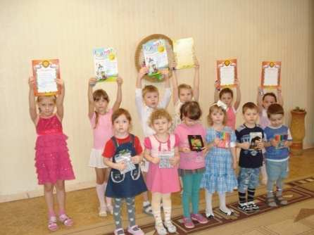
Конкурс чтецов «Прощай, зимушка-зима»

Slide 21
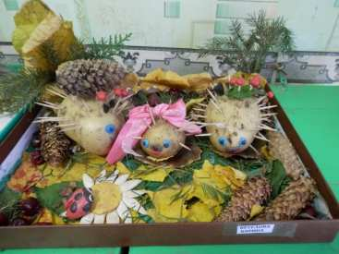
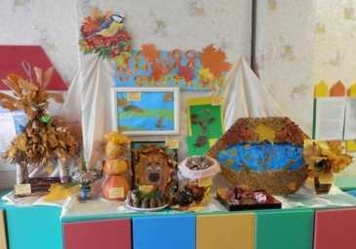
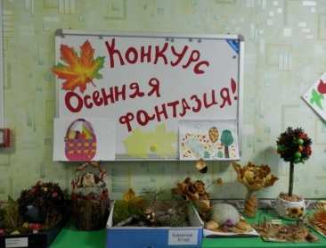
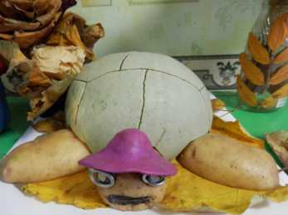
Конкурс поделок из природного материала
«Осенние фантазии»

Slide 22
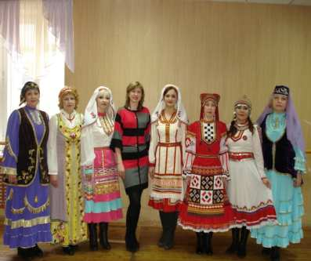
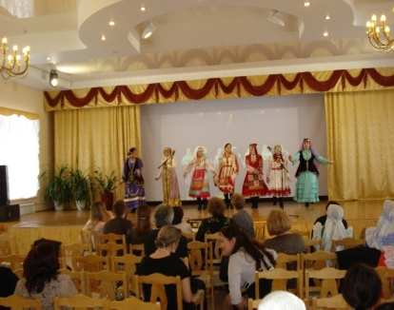
Участие в конкурсах
Смотр-конкурс среди педагогов ОУ «Радуга талантов – 2014»

Slide 23
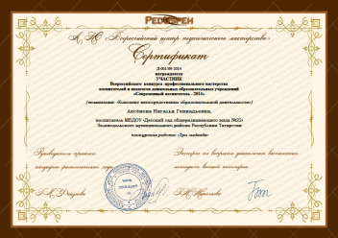


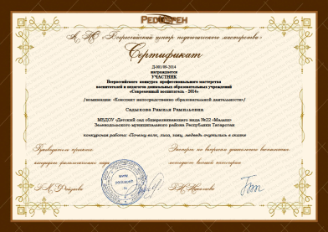
Участие в конкурсах
Всероссийский конкурс профессионального мастерства«Современный воспитатель– 2014»

Slide 24




Участие в конкурсах
Всероссийский фото конкурс «Осенние фантазии»

Slide 25
Достижения воспитанников
III Всероссийский конкурс творческих работ
«Мир, в котором я живу!»

Slide 26



Муниципальный конкурс чтецов
«Весна победы»

Slide 27





Конкурс «Детско-юношеского творчества по пожарной безопасности»

Slide 28



Парад колясок
Воспитанники первой младшей группы Семенов Василий и Вазыхова Самира вместе с родителями приняли участие в конкурсе «Парад колясок»

Slide 29
Социальная активность и партнерство ДОУ
Детский сад активно взаимодействует и укрепляет связи с другими образовательными учреждениями и общественными организациями:
МБОУ СОШ №4 ЗМР РТ;
музыкальной школой;
центральной городской детской библиотекой;
ДЮСШ;
ГИБДД;
детской поликлиникой;
ИЭУиП;
Зеленодольским музеем народного творчества и этнографии;
родителями воспитанников

Slide 30

Организация предметно-образовательной среды
и материально-технического оснащения ДОУ
В 2014 году произведены следующие работы:
Частичный косметический ремонт групп;
Частичная замена труб холодного водоснабжения (группа №1,4, пищеблок, прачечная);

Slide 31




Перекладка кирпичной кладки 4-х оконных проемов в спальных помещениях(Гр.№2, гр. №4)
ООО « Ремонтстройсервис»

Slide 32

Строительство организованного водостока
ООО «Ремонстройсервис»

Slide 33

Частичный ремонт ограждения территории
ООО «Ремонтстройсервис»

Slide 34



Спонсор ООО «Диез» г. Казань
Установка пластиковых окон
Установка пластиковых окон во всех спальных помещениях детского сада и в групповом помещении ясельной группы
Всего 15 штук.

Slide 35

Заливка отмостков
ООО «АДС»

Slide 36



Установка малых архитеуктурных форм на детских прогулочных участках
Спонсор «ТехСТРОЙСЕРВИС»
Директор - Филиппова Елена Алексеевна

Slide 37
Приобретены за счет бюджета
Детская посуда (тарелки, бокалы, столовые приборы)
Кухонный инвентарь
Ожидается поступление
моющих средств, канцтоваров,
мягкого инвентаря: комплекты постельного белья, матрацы, подушки, покрывало, полотенце.
медикаментов.

Slide 38
В 2015 году планируется:
Капитальный ремонт системы водоснабжения и канализации;
Ремонт системы электроснабжения;
Капитальный ремонт прачечной;
Капитальный ремонт пищеблока.

Slide 39


Сайт МБДОУ №22 «Малыш»
edu.tatar.ru / образовательные организации/ район Зеленодольский/ Дошкольное образование/ МБДОУ «Детский сад общеразвивающего вида №22 «Малыш» ЗМР РТ

Slide 40

Спасибо за внимание!

